Slide 1
ASM’ye Döküntü ile Gelen Hasta: Deri Muayenesi ve Elementer Lezyonları Tanımak

Slide 2
Giriş
Aile sağlığı merkezlerine (ASM) başvuran hastaların önemli bir kısmı döküntü şikâyeti ile gelir.
Döküntü; enfeksiyon hastalıkları, alerjik reaksiyonlar, otoimmün hastalıklar veya basit dermatolojik rahatsızlıkların bir bulgusu olabilir.
Bu nedenle döküntünün sistematik değerlendirilmesi ve elementer lezyonların doğru tanımlanması, doğru tanıya ulaşmada kritik rol oynar.
ASM’de görev yapan hekimlerin, basit cilt muayene tekniklerini bilmesi, elementer lezyonları ayırt edebilmesi ve sık görülen döküntülerde doğru yaklaşım göstermesi gerekir.

Slide 3
Deri Muayenesinde Basamaklar
Anamnez
  Döküntünün başlangıç zamanı, süresi, yayılım hızı.
  Kaşıntı, ağrı, ateş, sistemik semptom varlığı.
  Daha önce benzer lezyon öyküsü.
  İlaç kullanımı, alerji, temas öyküsü.
  Meslek, seyahat öyküsü, temaslılarda benzer bulgular.
Genel Gözlem
  Hastanın genel durumu.
  Kaşıntı, huzursuzluk, ateş gibi eşlik eden sistemik bulgular.

Slide 4
Deri Muayenesinde Basamaklar
Lezyonların İncelenmesi
  Lokalizasyon: Tek mi, yaygın mı? Simetrik mi? Belirli bölgeye mi sınırlı?
  Dağılım: Fleksural, ekstensör, yüz, gövde, mukozal yüzeyler.
  Morfoloji: Elementer lezyon tanımlaması.
  Renk: Eritem, pigmentasyon artışı/azalması.
  Sayı ve büyüklük: Tek, çoklu, birleşme eğilimli.
  Kenar özellikleri: Keskin sınırlı, düzensiz.
  Yüzey: Pullu, kabuklu, veziküllü.
Palpasyon
  Lezyon kabarık mı, sert mi, sıcak mı, fluktuasyon var mı?
  Hassasiyet var mı?
Sistemik Değerlendirme
  Lenfadenopati, ateş, hepatosplenomegali gibi eşlik eden bulgulara bakılmalı.

Slide 5
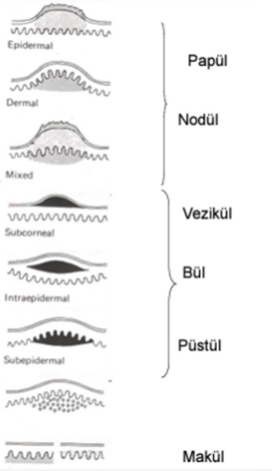
Elementer Lezyonlar
Döküntünün tanımlanmasında elementer lezyonların bilinmesi temel adımdır.
Primer Lezyonlar
Makül: Deri renginde değişiklik, kabarıklık yok. (ör: kızamık, vitiligo)
Papül: Küçük (<1 cm), kabarık, solid lezyon. (ör: siğil, egzema)
Plak: Papüllerin birleşmesiyle oluşan, geniş kabarık lezyon. (ör: psoriazis)
Nodül: Dermis veya subkutan dokudan kaynaklanan, >1 cm solid lezyon.
Vezikül: İçinde sıvı bulunan, <1 cm küçük kabarcık. (ör: herpes simpleks)
Bül: >1 cm çaplı içi sıvı dolu kabarcık. (ör: yanık, büllöz pemfigoid)
Püstül: İçinde irin bulunan küçük kabarcık. (ör: akne, impetigo)
Ürtika (Habeş): Geçici, ödemli, kaşıntılı kabarıklık. (ör: ürtiker)

Slide 6
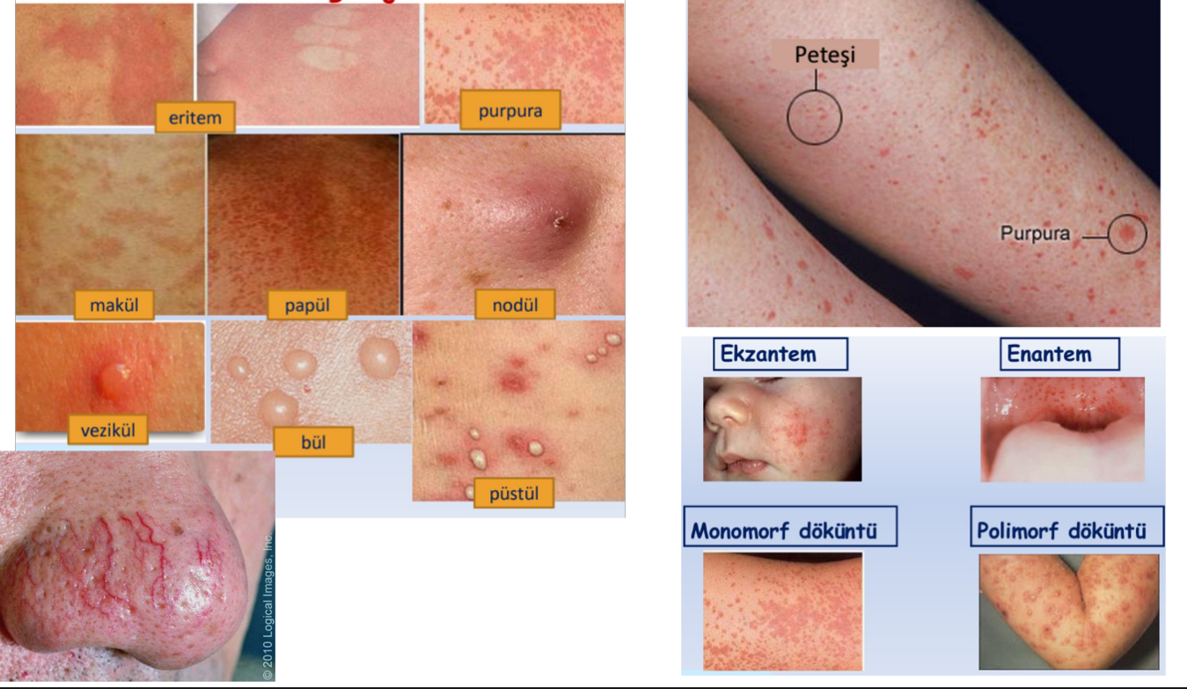

Slide 7
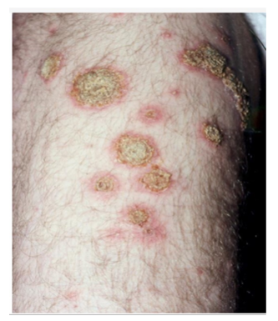
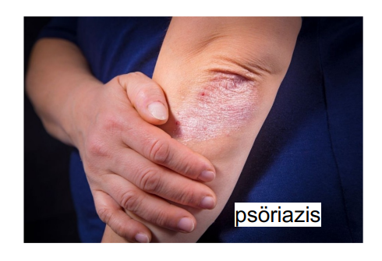
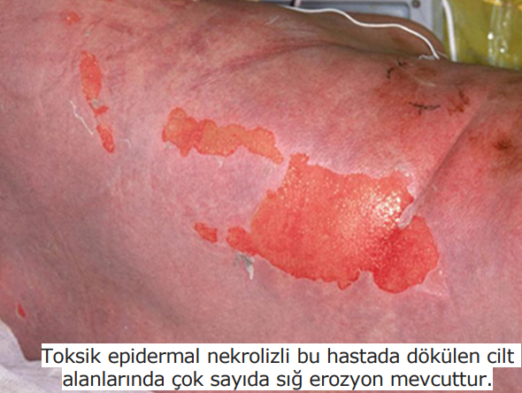
Elementer Lezyonlar
Sekonder Lezyonlar
Kabuk: Kurumuş serum, kan veya irin tabakası.
Skuam: Pullanma (ör: seboreik dermatit, psoriazis).
Erozyon: Yüzeysel epidermis kaybı.

Slide 8
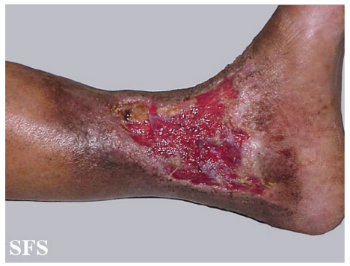
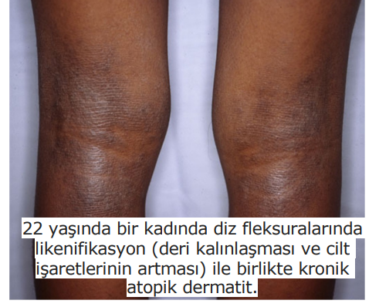
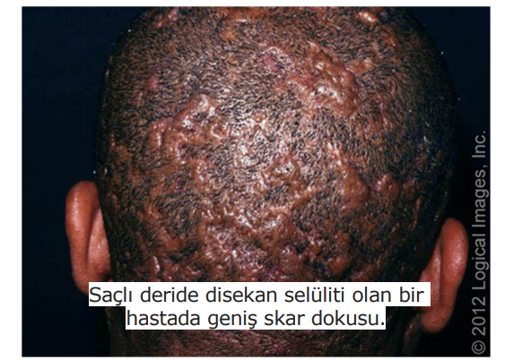
Ülser: Dermise kadar inen doku kaybı.
Likenifikasyon: Kronik kaşıma sonucu ciltte kalınlaşma.
Skatriks (skar): İyileşme sonrası kalıcı iz.

Slide 9
ASM’de Sık Görülen Döküntüler ve Ayırıcı Özellikler
Atopik dermatit: Kaşıntılı, fleksural bölgelerde, kronik seyirli.
Psoriazis: Keskin sınırlı, skuamlı plaklar, ekstensör bölgelerde.
Seboreik dermatit: Yağlı, sarımsı skuamlar, saçlı deri ve yüz.
Ürtiker: Ani başlayan, kaşıntılı, basmakla solan ödemli plaklar.
Skabies: Gece kaşıntısı, el parmak araları, bileklerde tünel görünümü.
İlaç döküntüleri: Yaygın, simetrik makülopapüler döküntü, ilaç öyküsü ile ilişkili.
Viral ekzantemler (kızamık, kızamıkçık): Sistemik semptom + tipik dağılım.

Slide 10
Döküntü ile Başvuran Hastada Sistematik Yaklaşım
Hayatı tehdit eden durumları dışla: Anafilaksi, Stevens-Johnson sendromu, toksik epidermal nekroliz.
Acil bulaşıcı hastalıkları fark et: Kızamık, suçiçeği, menenjit (peteşi).
Elementer lezyonu doğru tanımla.
Dağılım ve semptomları değerlendir.
Ayrıntılı ilaç ve temas öyküsü al.
ASM’de yönetilebilecek vs. sevk gerektiren durumları ayırt et.

Slide 11
Sevk Kriterleri
Yaygın ve hızla ilerleyen döküntü.
Mukozal tutulum (Stevens-Johnson sendromu şüphesi).
Yüksek ateş + döküntü (özellikle peteşi).
Dirençli veya kronik döküntüler (psoriazis, kronik ürtiker).
Tanının net konulamadığı olgular.

Slide 12
Sonuç
ASM’ye döküntü ile başvuran hastanın değerlendirilmesinde sistematik deri muayenesi ve elementer lezyonların doğru tanımlanması kritik önemdedir.
Aile hekimleri, sık görülen deri bulgularını ayırt ederek basit olguları yönetebilir, hayatı tehdit eden veya ileri inceleme gerektiren durumlarda hızlıca sevk ederek hasta güvenliğini sağlayabilir.

Slide 13
KAYNAKÇA
Birinci Basamakta Tanı ve Tedavi Rehberi 2025
https://uludag.edu.tr/dosyalar/ailehekimligi/seminerlerpdf/seminerler%20pdf/derinin_elementer_lezyonlari.pdf

Slide 14
TEŞEKKÜRLER

